Slide 1

Факультет компьютерных наук
Создание Мобильной стратегии В Реальном времени
"Clash of squads"
Автор: Звягинцев Денис Ярославович группа БПИ 186 Научный руководитель: Шилов Валерий Владимирович
Москва, 2019

Slide 2

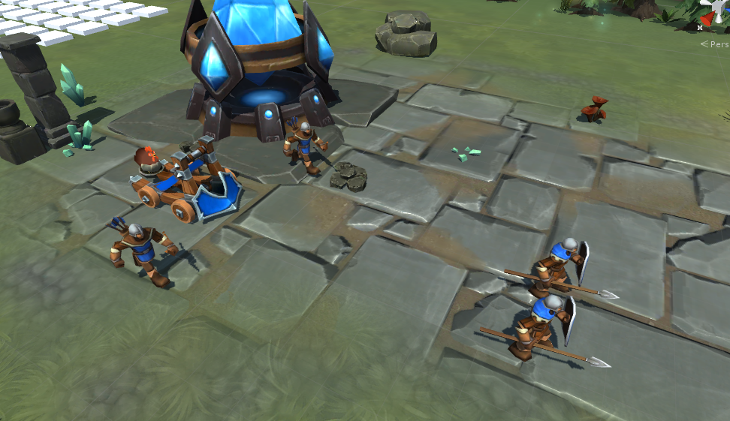
Описание предметной области
Факультет компьютерных наук
Стратегическая игра — жанр компьютерных игр. Игры данного жанра характеризуются тем, что игроку для достижения цели необходимо применять стратегическое мышление, и оно противопоставляется быстрым действиям и реакцией, которые, как правило, не обязательны для успеха в таких играх.
Задача данной работы – создать стратегическую игру для двух игроков, ориентированную для мобильных устройств на базе ОС Android.

Slide 3
Цели и задачи работы
Факультет компьютерных наук
Цель работы
Цель данной работы – создать стратегическую игру для двух игроков, ориентированную для мобильных устройств на базе ОС Android.
Задачи работы
Продумать сбалансированное игровую среду.
Реализовать расстановку и перемещение персонажей на игровом поле в реальном времени.
Реализовать систему взаимоотношения юнитов.
Создать различные виды юнитов.
Реализовать меню
Реализовать атмосферное окружение
Реализовать систему управления для смартфона
Оптимизировать графику и размер приложения для мобильных устройств

Slide 4



Анализ существующих решений
Факультет компьютерных наук
На момент создания приложения существуют зарубежные аналоги. Одними из популярных в Play Market являются: “Civilization Revolution 2 ” , “ROME: Total War ”, “Art of War: Red Tides ”
Главным преимуществом данного приложения является бесплатное распространение, наличие мультиплеера на двух игроков на одном устройстве, режим игры против компьютера, отсутствие необходимости интернет подключения.

Slide 5
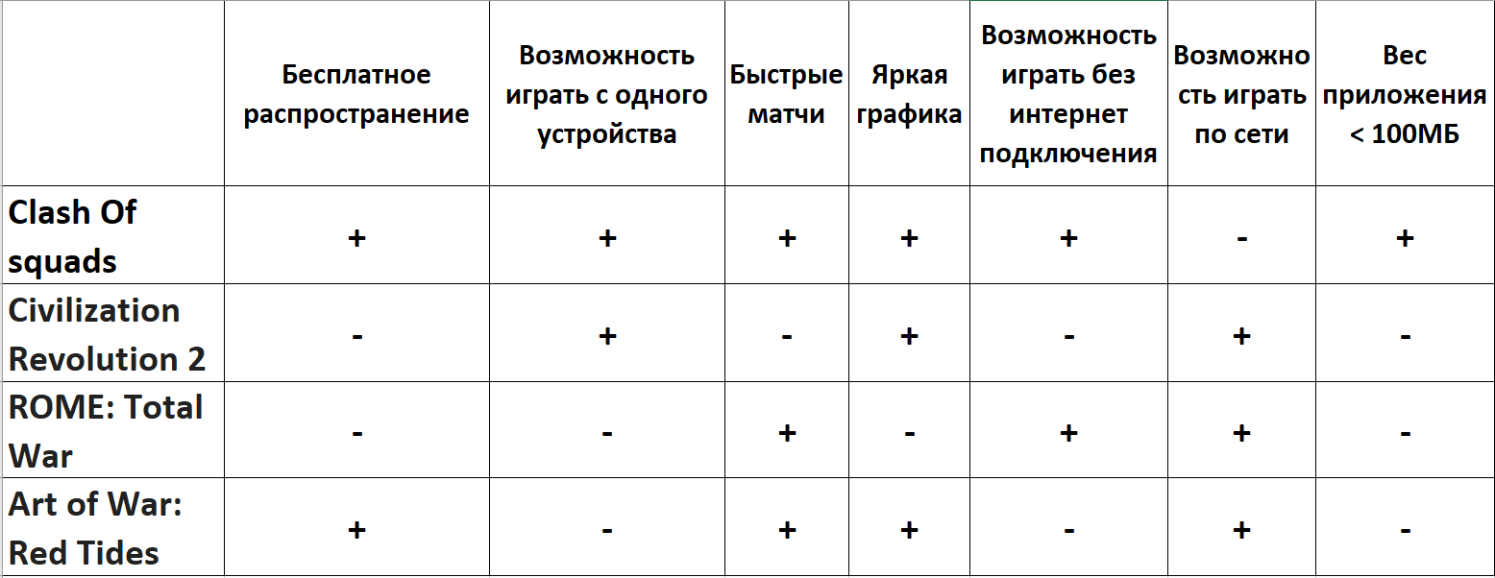
Анализ существующих решений
Факультет компьютерных наук
Сравнительная таблица

Slide 6
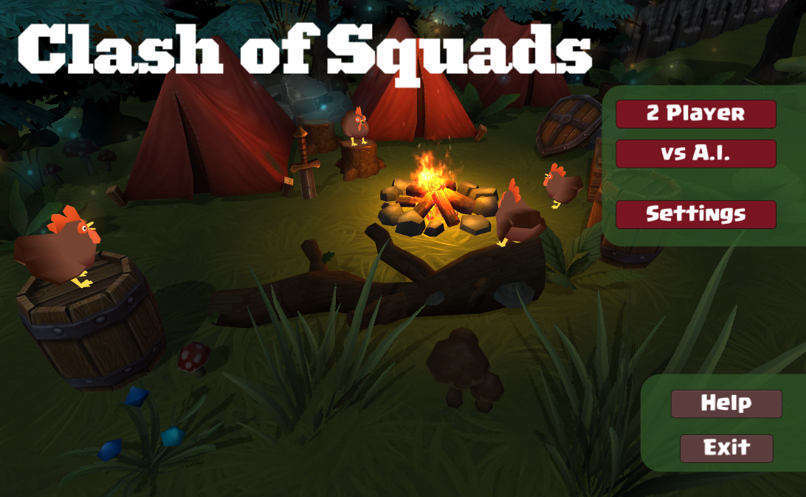
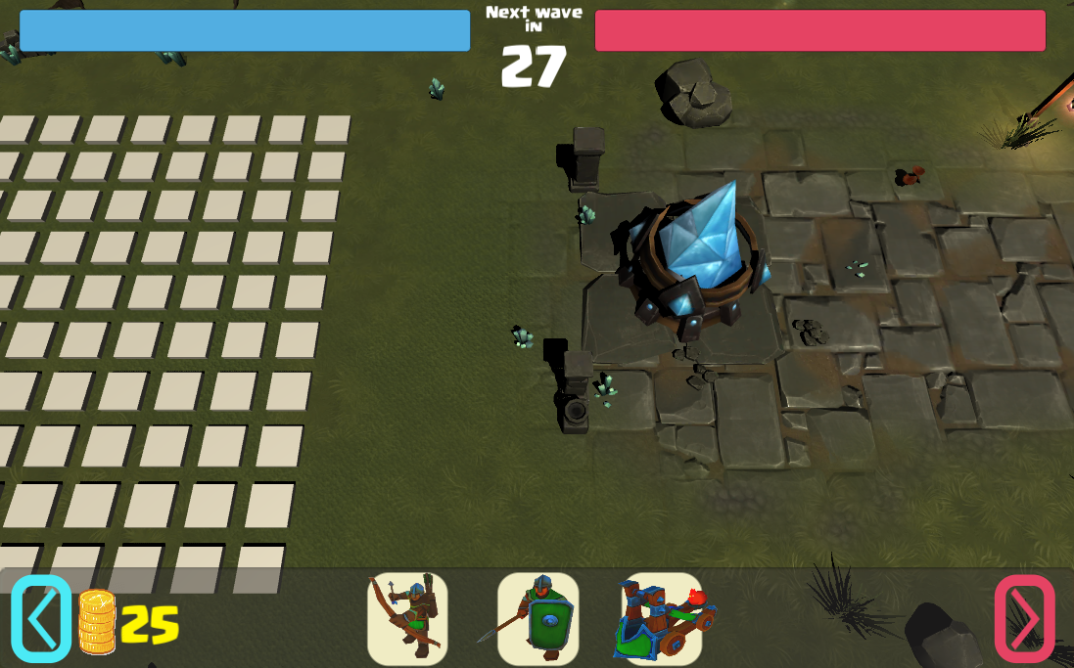
Интерфейс игры
Факультет компьютерных наук
Главное меню
Интерфейс во время игры

Slide 7
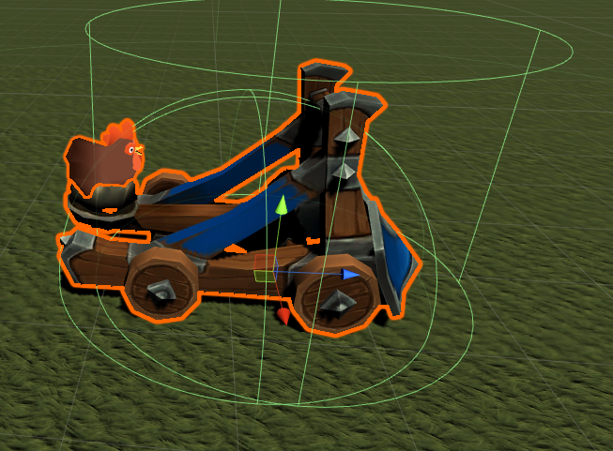
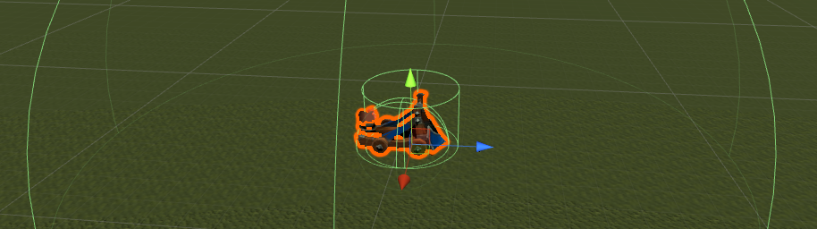
Юниты:модель
Факультет компьютерных наук
Класс каждого из юнитов унаследован от базового класса UnitScript. Этот класс отвечает за:
Движение
Поиск противников
Содержит информацию об уроне, здоровье, скорости и радиусе атаки
Соответственно каждый юнит обладает тремя коллайдерами:
Сфера или капсула обнаружения столкновения со снарядами и оружием
Цилиндр для навигации и радиуса обхода препятствий
Сфера большего радиуса для обнаружения противников

Slide 8
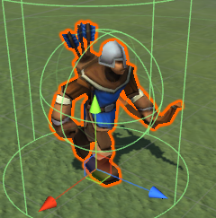
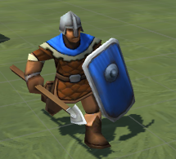
Юниты:алгоритм
Факультет компьютерных наук
Каждый юнит при появлении направляется в сторону башни противника, встречая противника он начинает двигаться в его сторону и атаковать, при этом обходя препятствия и друг друга.
Лучник
Инстанциирование стрелы, следующей за противником
Копейщик
Всегда ищет ближайшую цель из доступных и атакует ее
Катапульта
Инстанциирование снаряда, летящего в определенную точку, наносящего урон всем врагам в области и отталкивающего их.

Slide 9
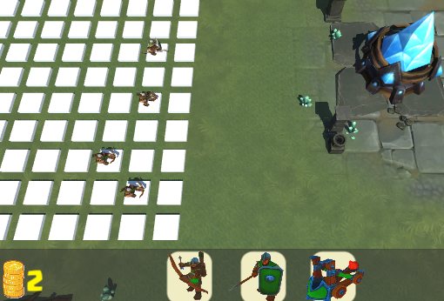
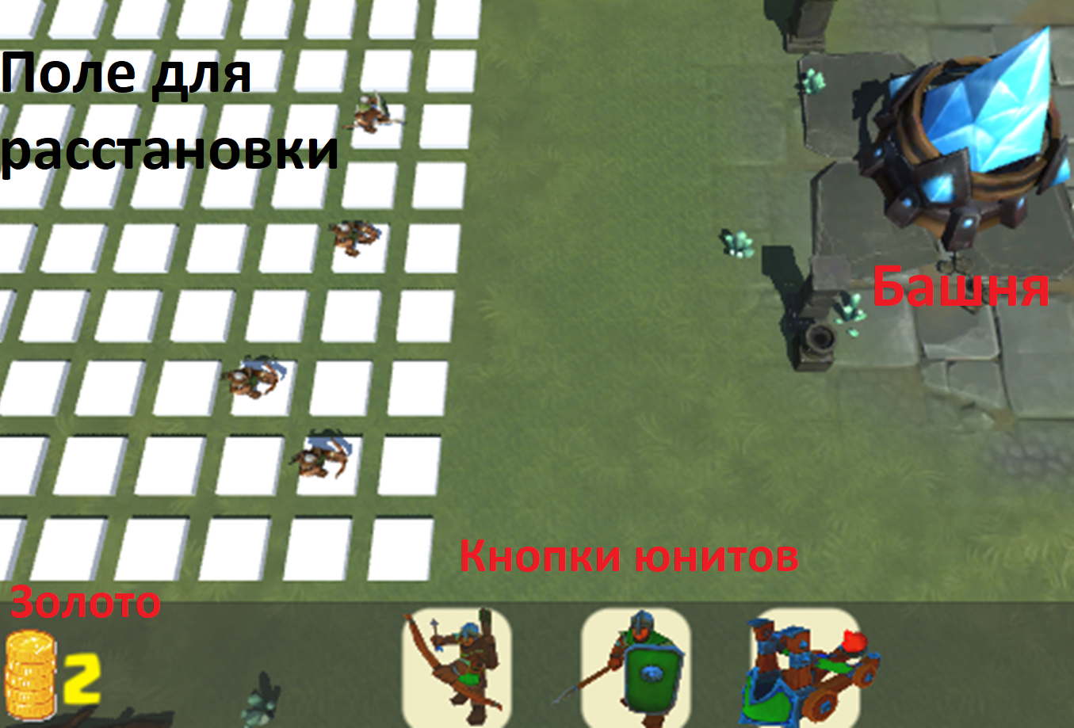
Башня и лагерь
Факультет компьютерных наук
В клетках располагаются юниты, клонируемые каждую волну. Разместить юнитов можно с помощью кнопок на нижней панели за валюту, которая отображается левее
Также на базе присутствует защитная башня при уничтожении который оппонент побеждает.

Slide 10





Технологии реализации
Факультет компьютерных наук
При создании данного приложения были использованы следующие инструменты:
Unity3d 2018.3.12
JetBrains Rider 2018.3.1
Paint.NET v.3.5.11
Весь код был написан на языке C# v.4.0
Mathcad 15.0

Slide 11
Возможности дальнейшего развития
Добавить и разнообразить юнитов
Добавить другие виды ресурсов
Добавить режим игры по сети
Добавить продвинутый искусственный интеллект
Добавить сюжетный режим

Slide 12
Результат работы
Демонстрация

Slide 13
Список использованных источников
ГОСТ 19.101-77 Виды программ и программных документов. //Единая система программной документации. – М.: ИПК Издательство стандартов, 2001.
Game programming patterns in Unity with C# [Электронный ресурс] // URL: http://www.habrador.com/tutorials/programming-patterns/(Дата обращения: 04.03.2019, режим доступа: свободный).
C# 4.0: полное руководство //Шилдт, Г. : пер. с англ. – М.: ООО «И. Д. Вильямс», 2013.
Обучающие статьи по Unity3D [Электронный ресурс]//URL: https://unity3d.com/learn/tutorials (Дата обращения: 01.03.2019, режим доступа: свободный).
Реализация поиска путей для ИИ-агентов с помощью NavMesh
[Электронный ресурс]//URL: https://habr.com/ru/post/414453/ (Дата обращения: 03.03.2019, режим доступа: свободный).

